Slide 1
Parliamo
di
Robot
Antonio Dal Borgo 2019-22
1
Notes:
A. Dal Borgo Liceo Torricelli - Faenza
1

Slide 2
Robot, cos’è?
La parola robot viene attribuita allo scrittore ceco-slovacco Karel Čapek che, nel suo dramma teatrale fanta-scientifico “R.U.R. (Rossumovi Univerzální Roboti” del 1920, chiama robota gli operai artificiali creati dall’ingegnere Rossum
Robòta attualmente nella lingua polacca si traduce come “lavoro”
2

Slide 3
Da “I robot universali di Rossum”
«Il vecchio Rossum, (…) cercò di imitare con una sintesi chimica la sostanza viva detta proto-plasma finché un bel giorno scoprì una sostanza il cui comportamento era del tutto uguale a quello della sostanza viva (…). Si ficcò in testa che avrebbe fabbricato addirittura l'uomo (…). Doveva essere un uomo, visse tre giorni completi (…). Allora venne l'ingegner Rossum, il nipote del vecchio, gli bastò dare un'occhiata all'anatomia per capire subito che si trattava d'una cosa troppo complicata e che un buon ingegnere l'avrebbe realizzata in modo più semplice (…).
Il giovane Rossum inventò l'operaio con il minor numero di bisogni. Eliminò tutto quello che non serviva direttamente al lavoro, eliminò l'uomo e fabbricò il Robot.»
3

Slide 4
Robot, cos’è?
L'idea di “persone artificiali” è antica ed è presente in racconti e in mitologie di vari popoli
Il compito del robot dovrebbe essere quello di aiutare l’uomo a svolgere lavori rischiosi, faticosi o noiosi
Un sistema artificiale in grado di compie-re azioni in modo autonomo, sulla base di comandi ricevuti
4

Slide 5
Robot, cos’è?
Secondo la Società Italiana di Robotica Industriale:
“Il robot è un manipolatore programma-bile multiscopo per la movimentazione di materiali, di attrezzi e altri mezzi di produzione, capace di interagire con l’ambiente nel quale si svolge il ciclo tecnologico di trasformazione relativo all’attività produttiva
5

Slide 6
Uomini e Robot
Con lo sviluppo della tecnologia, appare sempre più concreta la possibilità di realizzare sistemi dotati di autonomia comportamentale con il timore che gli esseri umani possano essere rimpiazzati dalle loro stesse creature
Frankenstein (1818), che viene conside-rato il primo romanzo di fantascienza, è divenuto un sinonimo di questa tematica
6

Slide 7
Robot, cos’è?
Un sistema artificiale che può agire in modo autonomo: non sarà pericoloso?
Nella raccolta di romanzi “Io, Robot” del 1941, Isaac Asimov propone le tre “Leggi della Robotica”, oggi più che mai attuali con l’impiego dei robot in campo militare
In questi romanzi compare anche per la prima volta il termine Robotica
7

Slide 8

Le Leggi della Robotica
Dal film “L’uomo bicentenario”
8

Slide 9
Le Leggi della Robotica
Prima legge: Un robot non può recar danno a un essere umano né può permettere che, a causa del proprio mancato intervento, un essere umano riceva un danno
Seconda legge: Un robot deve obbedire agli ordini impartiti dagli esseri umani, purché tali ordini non contravvengano alla Prima Legge
Terza legge: Un robot deve proteggere la propria esistenza, purché questa autodifesa non contrasti con la Prima o con la Seconda Legge
9

Slide 10
Fantascienza e Tecnologia
La robotica, come molte altre tecnologie, nasce prima come narrazione fantastica
«La buona fantascienza è scientificamente interessante non perché parla di prodigi tecnologici ma perché si propone come gioco narrativo sulla essenza stessa di ogni scienza, e cioè sulla sua congetturalità» (Umberto Eco)
10

Slide 11
Robot nel fantastico
Letteratura:
  Isaac Asimov: Ciclo dei Robot
  Philip K. Dick: Ma gli androidi sognano pecore elettriche?
  Mary Shelley: Frankenstein
Cinema:
  Metropolis (1927), Blade runner, L'uomo Bicentenario, Corto circuito, Star Wars, Star Trek
  Film di animazione: Robots, Wall-E, Jeeg Robot, Ufo robot, Mazinga
11

Slide 12
Robot: fantasia e realtà
Tendiamo a identificare i robot con gli stereotipi forniti dalla fantascienza, in particolare dal mondo cinematografico
Quasi sempre sono immagini di umanoidi che si muovono e interagiscono in modo naturale con noi umani
Oggi la realtà è molto diversa ma anche particolarmente diversificata
12

Slide 13
Confronto Uomo <-> Robot
Uomo | Robot
Cervello | Unità di controllo (computer)
Organi di senso | Sensori
Muscoli | Attuatori (servomotori)
Bocca, orecchie | Microfono, altoparlante
Occhi | Telecamera
Braccia | Braccia
Gambe | Gambe, ruote
Scheletro | Struttura meccanica
Apparato di alimentazione | Fonte di energia (batteria)
13

Slide 14
Robotica
Tecnologia complessa che si avvale del contributo di molteplici discipline:
  Informatica
  Fisica
  Meccanica
  Elettronica
  Matematica
  Chimica dei materiali
  Neuroscienze
14

Slide 15
Robot: evoluzione
Prima generazione: programmati per eseguire sequenze ripetitive di operazioni
Seconda generazione: ha capacità di visione e analisi dell’ambiente di lavoro
Terza generazione: in grado di costruire autonomamente nuovi algoritmi (auto ap-prendimento) e di verificarne la coerenza rispetto ai compiti assegnati (intelligenza artificiale) [video]
15

Slide 16
Robot: principali ambiti d’uso
Industria
Logistica
Ambiente domestico
Accoglienza e ospitalità (receptionist)
Chirurgia
Agricoltura
Mobilità
Educazione
16

Slide 17
Robot industriali
Robot utilizzati per automatizzare, migliorare e rendere più rapida la produzione
Prime applicazioni nell’industria automobili-stica (Ford)
Primo brevetto di robot industriale depositato nel 1954 (per trasferimenti di oggetti da pun-to a punto)
“Braccio Stanford” (1969): primo esempio di braccio meccatronico in grado di compiere azioni complesse come assemblare e saldare
17

Slide 18
Robot industriali
Cartesiani: movimenti lineari lungo un sistema di coordinate cartesiane x, y, z (es. macchine a controllo numerico, stampanti 3D) [video]
SCARA (Selective Compliance Assembly Robot Arm): movimento del braccio sul piano orizzontale e una presa con movimento verticale, piccole dimensioni [img] [video]
18

Slide 19
Robot industriali
Articolati: braccio robotico, costruito sul principio del braccio umano [video1] [video2]
Delta: tre bracci costituiti da parallelo-grammi articolati collegati da giunti uni-versali alla base; caratterizzati da eleva-ta velocità; utilizzati soprattutto nel picking e nell’imballaggio [video]
19

Slide 20
Robot industriali: sicurezza
La maggior parte dei robot industriali (fino al 2008) erano progettati per ope-rare in maniera autonoma, protetti da barriere di sicurezza
COBOT (COllaborative roBOT): progettati per lavorare a contatto o interagire con le persone nello stesso spazio di lavoro [img]
20

Slide 21
Principali produttori di robot industriali
ABB: multinazionale svizzero-svedese
COMAU (COnsorzio MAcchine Utensili): società italiana (gruppo Stellantis)
FANUC (Factory Automation NUmerical Control): gruppo societario giapponese
KAVASAKY Robotics: parte del gruppo giapponese Kawasaki Heavy Industries
KUKA: produttore tedesco (proprietà del gruppo cinese Midea)
21

Slide 22
Robot per la logistica
Logistica: insieme dei processi orga-nizzativi e gestionali di un’azienda, dal-la fornitura alla distribuzione finale dei prodotti
Logistica interna: riguarda le operazioni di smistamento di materiali all’interno dei rispettivi reparti
Amazon, nel magazzino dove lavorano solo i robot [video]
22

Slide 23
Veicoli a guida automatizzata
Utilizzati principalmente in campo indu-striale per la movimentazione di prodotti all'interno di uno stabilimento
Sistemi di guida:
  a filo
  banda magnetica
  banda colorata (seguilinea)
  laser: rilevamento della posizione tramite LIDAR (usato anche negli aspirapolvere per uso domestico)
23

Slide 24
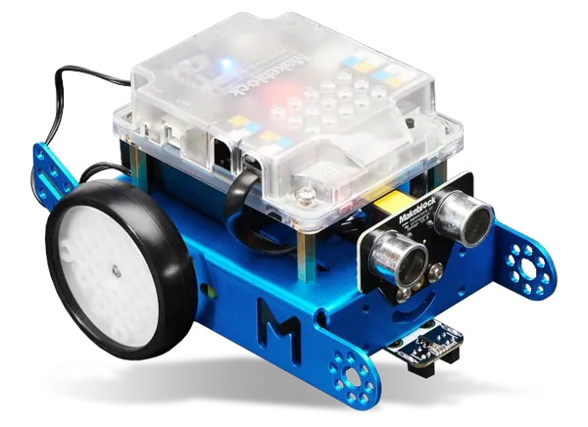
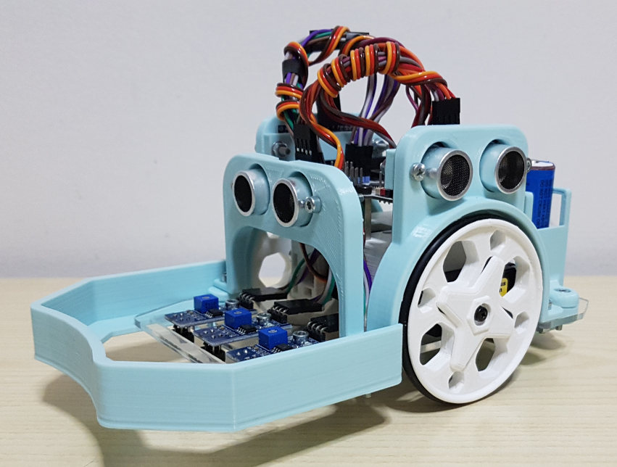
I nostri robot
mBot - Makeblock
R-Evolution
24

Slide 25
Robot per viaggiare
Advanced Driver Assistance System (ADAS): assistono il guidatore in situazioni critiche
  frenata automatica di emergenza
  mantenimento della corsia
  adeguamento della velocità
  monitoraggio sonnolenza e distrazione
Può raggiungere un livello di guida completamente autonoma (5°livello)
25

Slide 26
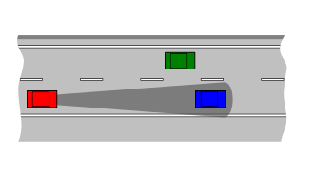
Livelli di guida autonoma
Livello 1: In caso di necessità, il sistema può prendere il controllo dello sterzo, del freno e controllare la velocità utilizzando informazioni sull'ambiente di guida
mantenimento di corsia
cruise control adattivo, mantiene una distanza standard dalle altre vetture e rallenta in caso di necessità
26

Slide 27
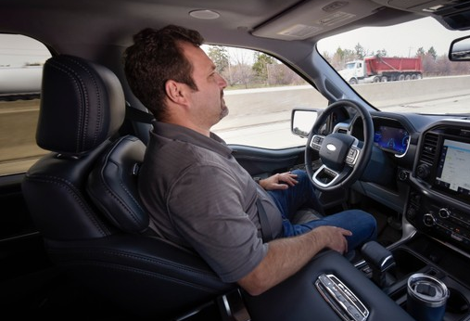
Livelli di guida autonoma
Livello 2: guida semi-autonoma
Sterzo e velocità possono essere affidati temporaneamente al sistema, ma il guidatore deve mantenere il controllo fisico dell’auto
Esempi:
  Autopilot (Tesla)
  BlueCruise (Ford)
27

Slide 28
Livelli di guida autonoma
Livello 3: sistema in grado di condurre il veicolo durante le normali situazioni di guida, il guidatore interviene solo in caso di avversità o di pericolo (Honda Sensing)
Livello 4: con questo tipo di automazione, la vettura è in grado di procedere in autonomia in quasi tutte le condizioni di guida tranne quelle drasticamente avverse
28

Slide 29
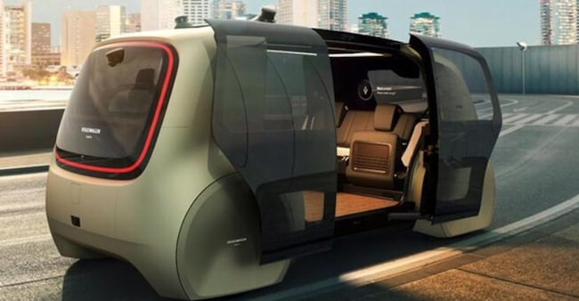
Livelli di guida autonoma
Livello 5: la vettura procede in completa autonomia, non c’è la necessità di un guidatore [video]
29

Slide 30
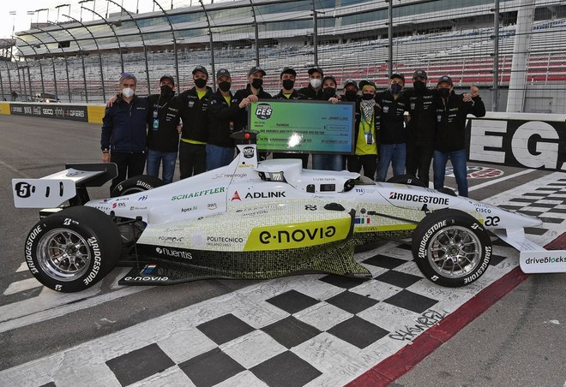
Auto senza pilota: gare
Il Polimov del Politecnico di Milano e Università dell'Alabama vincono l‘Indy Autonomous Challenge competizione tra auto da corsa a guida autonoma (Las Vegas - gennaio 2022)
30

Slide 31
Chirurgia robotica
Robot non autonomo: consente al chirurgo di controllare strumenti miniaturizzati attraverso piccole incisioni
I movimenti delle mani del chirurgo, sono riprodotti all’interno del campo operatorio
Permette di scalare i movimenti (fino 500%)
Dotato di telecamera ad alta definizione con possibilità di distinguere particolari anatomici estremamente piccoli [img]
31

Slide 32
Robot umanoidi
Si ispirano alle sembianze umane cercando di imitarne le attività fisiche, espressive e cognitive
Principali caratteristiche:
  movimento degli arti
  parlato e riconoscimento vocale
  apprendimento
  espressioni facciali
32

Slide 33
Robot umanoidi: impieghi
Intrattenimento
Accoglienza e ospitalità (receptionist)
Camerieri
Servizi
Educazione
Assistenza socio-sanitaria
Ricerca e sviluppo
33

Slide 34
Robot umanoidi: ASIMO
Advanced Step in Innovative MObility (prima versione 2000): realizzato da Honda, ricorda un piccolo astronauta che indossa uno zainetto (130 cm - 48 kg)
In grado di camminare, correre, salire le scale, giocare a calcio, baseball, bowling
Riconosce i volti delle persone, le saluta e le chiama per nome, stringe le mani agli interlocutori, … [video]
34

Slide 35
Robot umanoidi: iCub
Sviluppato dall'Istituto Italiano di Tecnologia (IIT) insieme al RobotCub Consortium, una società mista di alcune università europee, per lo studio della cognizione tramite algoritmi motivati dalla biologia
Estetica e funzionalità tipiche di un bambino di tre anni (~1 m - 22 kg di peso)
Progetto open-source [video1] [video2]
35

Slide 36
Robot umanoidi: Sophia
Realizzata dalla Hanson Robotics
Ha sembianze femminili
Può dialogare con le persone e riprodurre numerose espressioni facciali
È stata presentata all’ONU (2017) e ha ottenuto la cittadinanza dall’Arabia Saudita diventando il primo robot ad essere citta-dino di uno Stato [video]
36

Slide 37
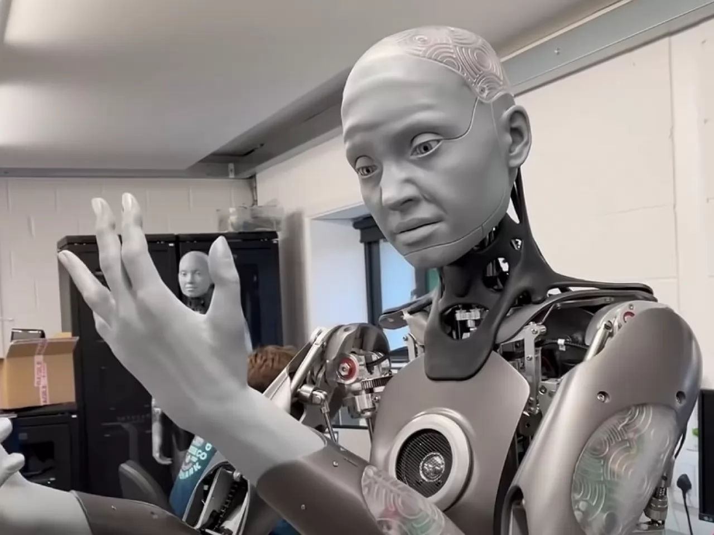
Robot umanoidi: AMECA
Realizzato da Engineered Arts (2021)
Dotato di espressioni facciali avanzate
37

Slide 38
Robot semi-umanoidi: Pepper
Realizzato da Aldebaran Robotics (2014), poi acquisita da Softbank Robotics
È in grado di capire le emozioni umane analizzando la gestualità, l'espressione e il tono di voce
Dotato di un viso statico
Può muoversi, su ruote, in ogni direzione (v_{max} = 3 Km/h, h = 1.20 m, peso = 48 kg)
38

Slide 39
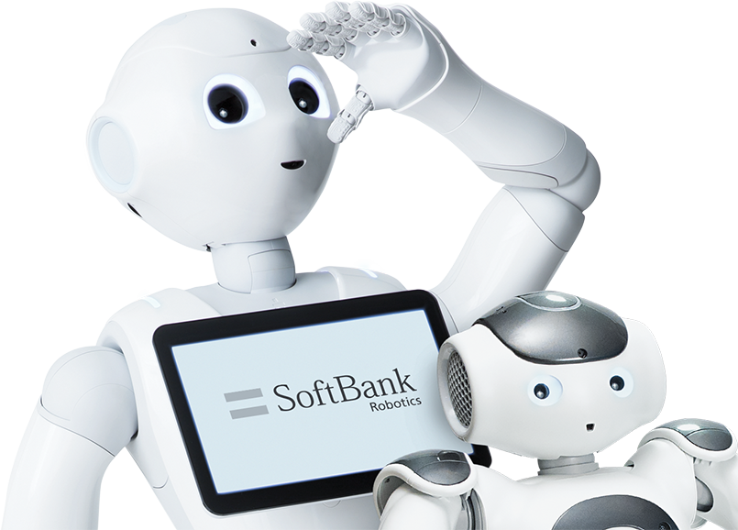
Robot semi-umanoidi: Pepper
Può essere utilizzato in molti contesti:
accoglienza e ospitalità (receptionis)
uso didattico per scuole e università
ricerche sulle interazioni uomo-robot
assistenza ammalati e anziani
intrattenimento
39

Slide 40
Robotica educativa
Adottata in molte scuole, diffusa anche tramite gare, manifestazioni e concorsi
Sviluppo di competenze di base e realizzazione di laboratori di sperimenta-zione per una concreta innovazione della scuola
Stimola gli studenti ad interessarsi alle materie scientifiche coinvolgendoli nel loro processo di apprendimento
40

Slide 41
Robotica educativa
Si inserisce nei progetti STEM (Science, Technology, Engineering, Mathematics): curriculum basato su di un metodo di apprendimento interdisciplinare delle materie tecnico-scientifiche
Lavorare con i robot è un modo stimolante per programmare (coding)
Necessita di prodotti di basso costo e faci-le utilizzo
41

Slide 42

Prima azienda a proporre la Robotica come strumento educativo
Ha avviato un progetto “integrato” di ricerca e sviluppo per prodotti destinati al settore educativo
Prodotti destinati alle attività in classe:
  Spike (ex WeDo) per la scuola primaria
  Mindstorm per la scuola secondaria
42

